Slide 1

TOI推廣計畫 解題-批發出貨
Icon made by srip from www.flaticon.com

Slide 2
題 目
小瑜是韓國服飾的批發廠商，由於出貨量太大，他決定規範每一筆訂單的基底數量，顧客須湊齊這個基底數量的倍數小瑜才會出貨（假設基底數量為10，則代表一份商品為10件，下單量需為10、20、30……）。
為了自己與顧客的便利，小瑜聘請了你來幫他製作一個系統，如果顧客下的訂單數量有符合條件，則顯示出小瑜需準備幾份商品；反之，若訂單無達成基底數量之倍數則通知買家需再多訂幾件商品才符合出貨條件。

Slide 3
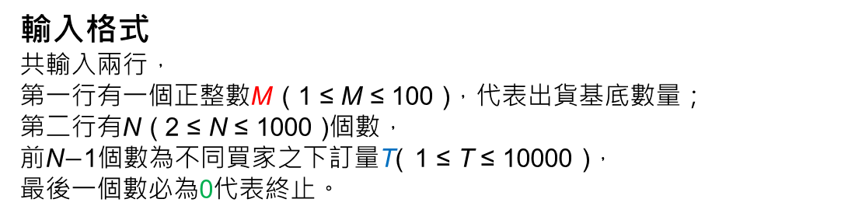
輸入格式
共輸入兩行，
第一行有一個正整數M ( 1 ≤ M ≤ 100 )，代表出貨基底數量；
第二行有N ( 2 ≤ N ≤ 1000 )個數，
前N$−$1個數為不同買家之下訂量T( 1 ≤ T ≤ 10000 )，
最後一個數必為0代表終止。
輸入範例 5 22 9 100 73 0 | 輸出範例 3 1 20 2
輸出格式
對於每一個買家輸出一行結果，
若下訂量符合出貨條件，
則輸出小瑜所需準備多少份數的商品，
反之則輸出買家需再多下訂幾件商品才符合出貨條件，
每一行最後皆接著一個換行字元。

Slide 4

解題重點:
1. 重點一
迴圈讀取
2. 重點二
商品數量判斷
Icon made by freepik from www.flaticon.com

Slide 5
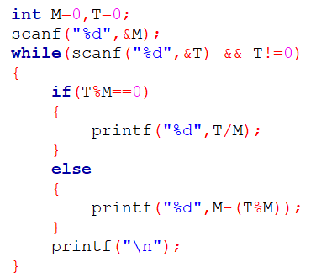
迴圈讀取
每當讀到一個整數，
且這個整數不等於0時，
就繼續。
… …

Slide 6
判斷商品數量
輸入
M = 5
輸出
…
22
5
10
20
22
3
9
5
9
1
…
100
5
10
95
20
100
…
73
5
10
70
73
2

Slide 7
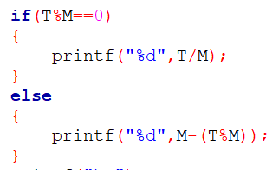
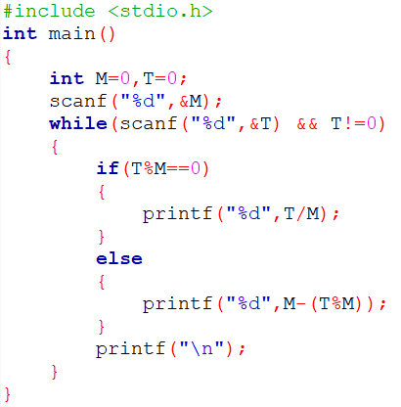
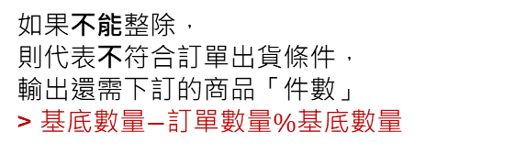
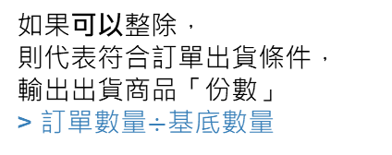
判斷商品數量
如果可以整除，
則代表符合訂單出貨條件，
輸出出貨商品「份數」
> 訂單數量$÷$基底數量
如果不能整除，
則代表不符合訂單出貨條件，
輸出還需下訂的商品「件數」
> 基底數量$−$訂單數量$\%$基底數量
記得每印完一個字都要換行
(訂單量除以基底量後的餘數)

Slide 8
參考解答

